Slide 1
Презентация на тему «Мячи бывают разные» для детей подготовительной группы
Подготовил:
инструктор по физической культуре
Клименко О.В

Slide 2
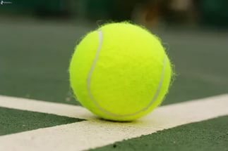
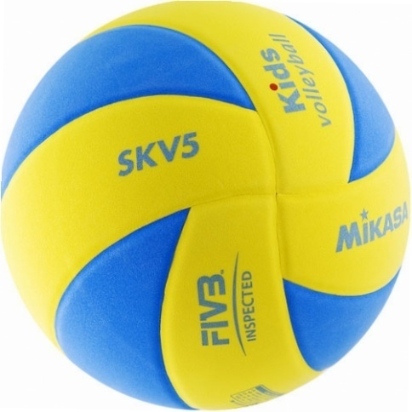
Мячи: Баскетбольный, волейбольный, футбольный, для большого тенниса, для пинг-понга.

Slide 3
Виды спорта с мячом. Бильярд

Slide 4
Настольный теннис

Slide 5
Боулинг

Slide 6
Гимнастика с мячом

Slide 7
Хоккей с мячом

Slide 8
Гольф

Slide 9
Бейсбол

Slide 10
Водное поло

Slide 11
Крокет

Slide 12
Крикет

Slide 13
Гандбол

Slide 14
Регби

Slide 15
Пушбол

Slide 16
Спасибо за внимание!

